Slide 1
Taxes environnementales
Robert Lüssi, vice-directeur AFD
WCO Revenue Conference 2014

Slide 2
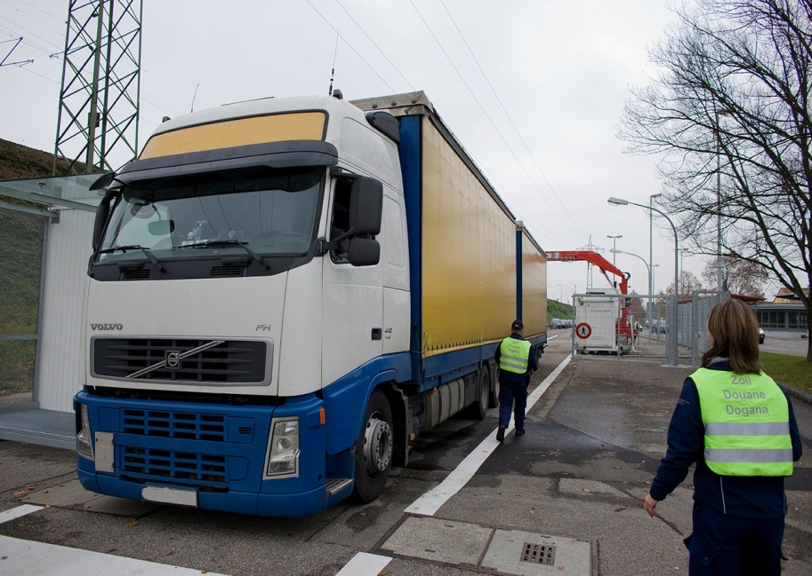
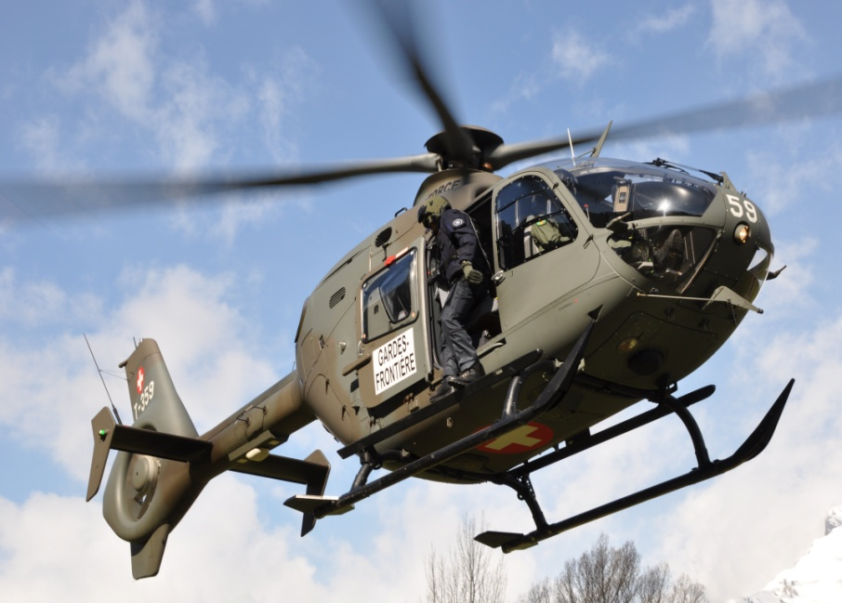
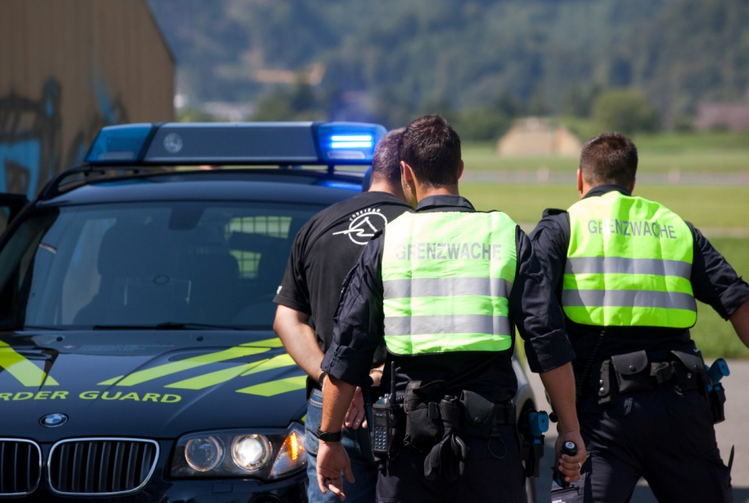
Collection
des taxes
Securité et Migration
SINGLE WINDOW
DEPUIS 1848
Santé et
Environne-ment
Economie

Slide 3
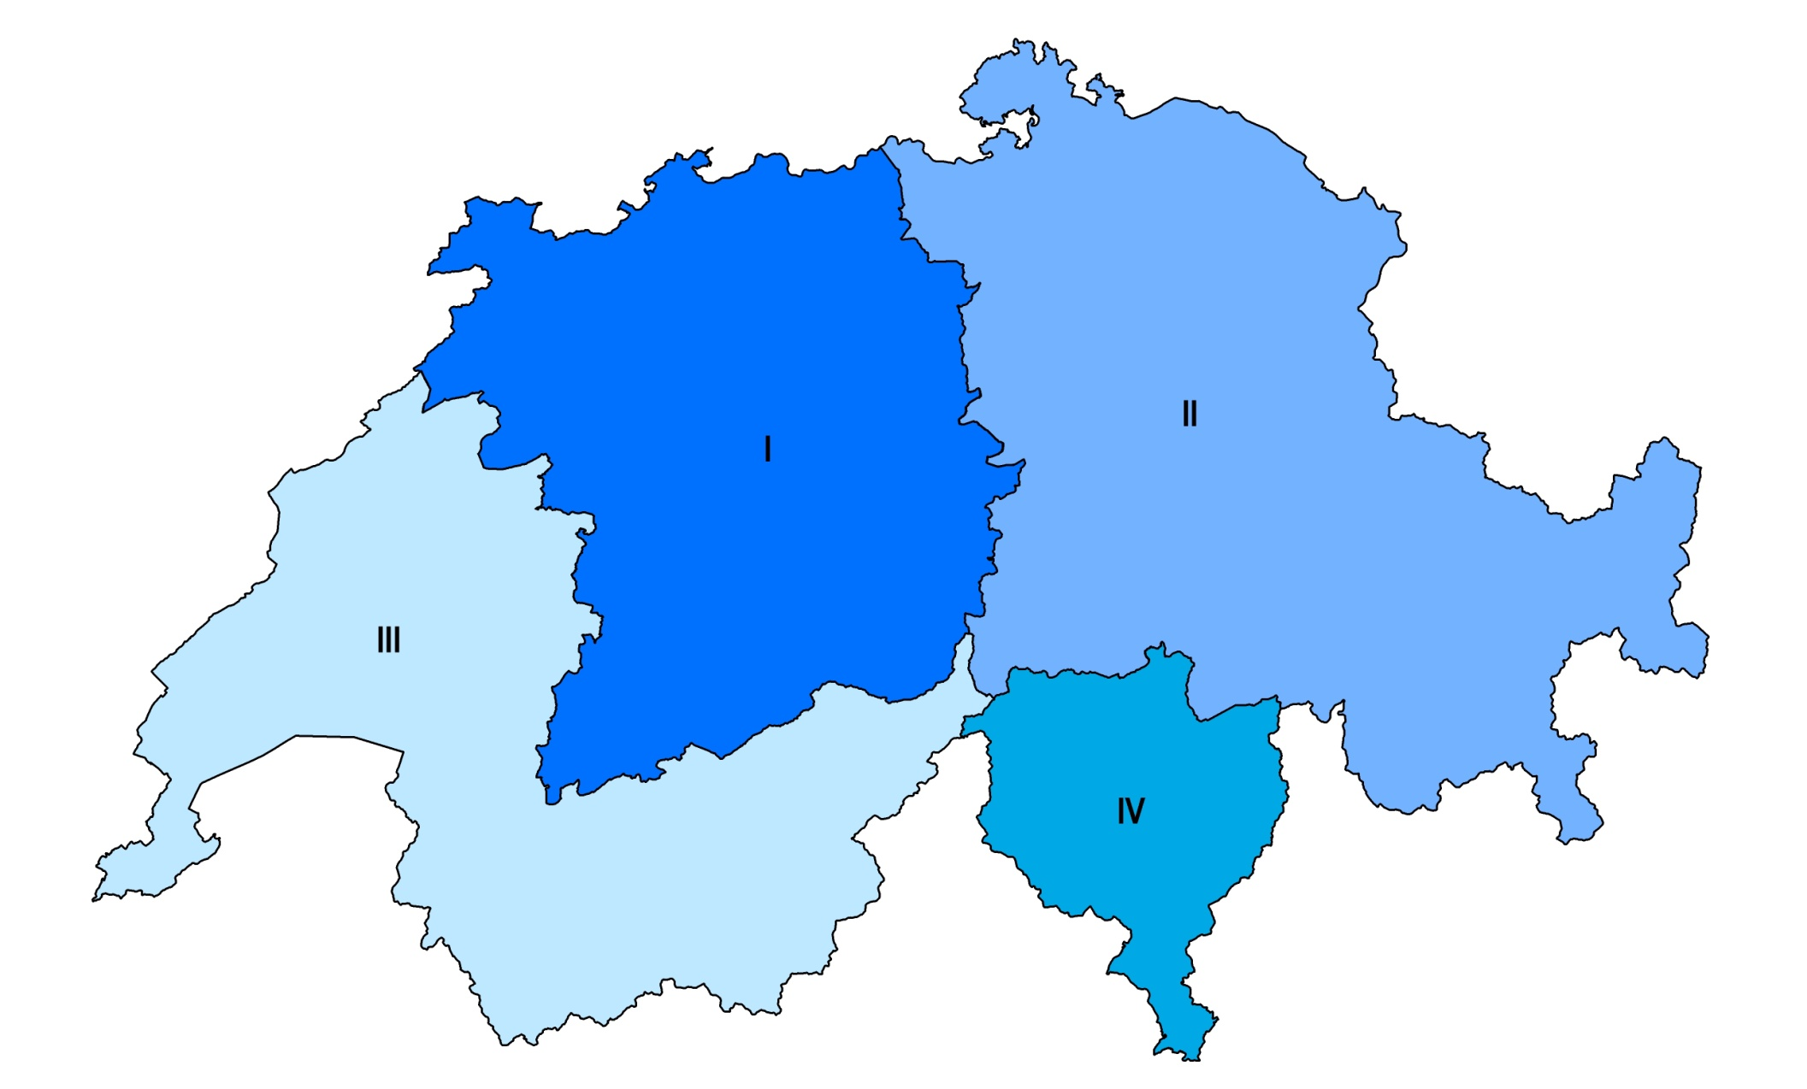
Organisation de l’AFD douane civile
Direction d'arrondissement Schaffhouse
Direction d'arrondissement Bâle
FL
Bureaux de douanes
Direction générale des douanes
Berne
Direction d'arrondissement Genève
Direction d'arrondissement Lugano

Slide 4
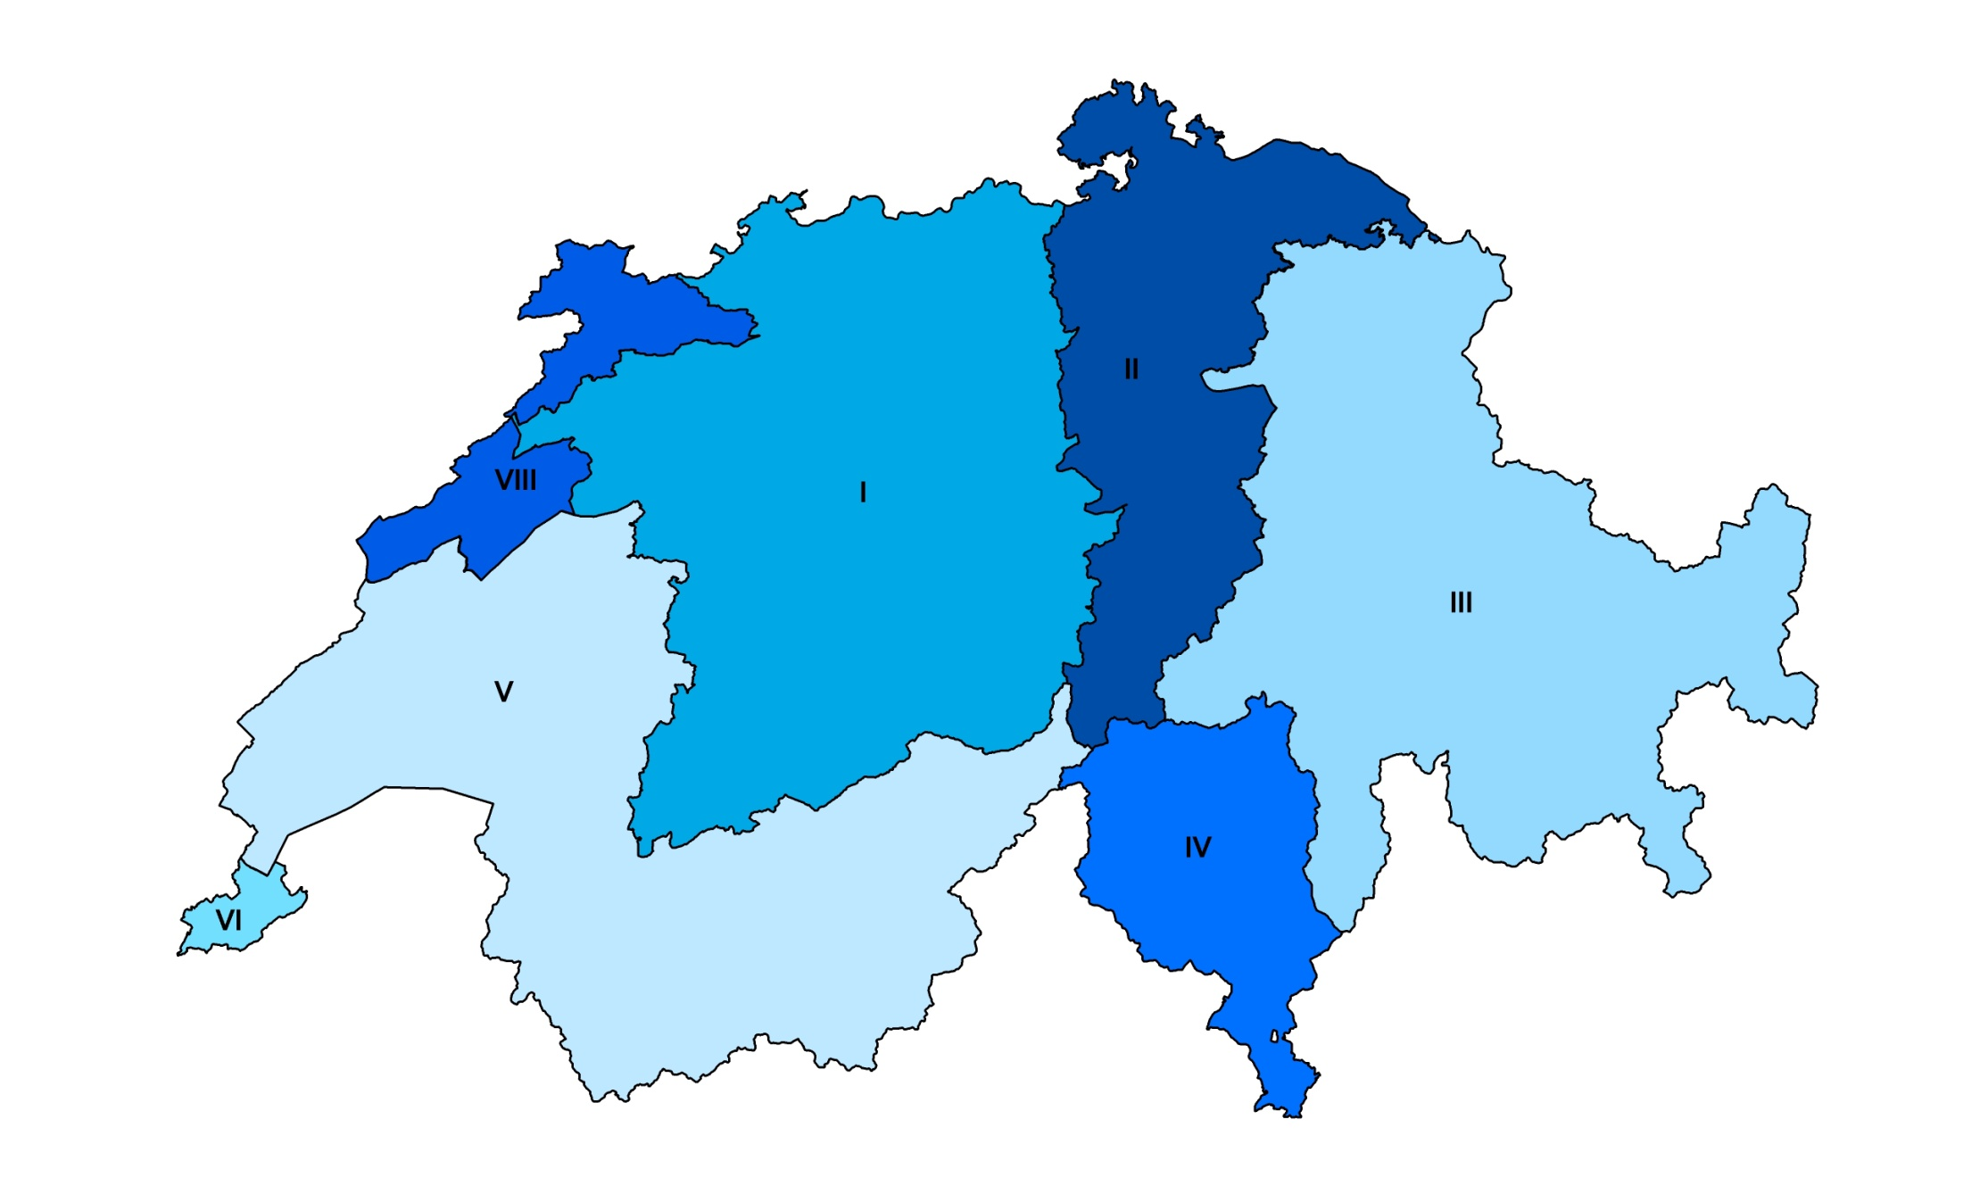
Organisation de l’AFD gardes-frontière
Cgfr région Schaffhouse
Cgfr région Bâle
Cgfr région Porrentruy
Cgfr région Coire
Poste Cgfr
Direction générale des douanes
Berne
Cgfr région Lausanne
Cgfr région Genève
Cgfr région Lugano

Slide 5
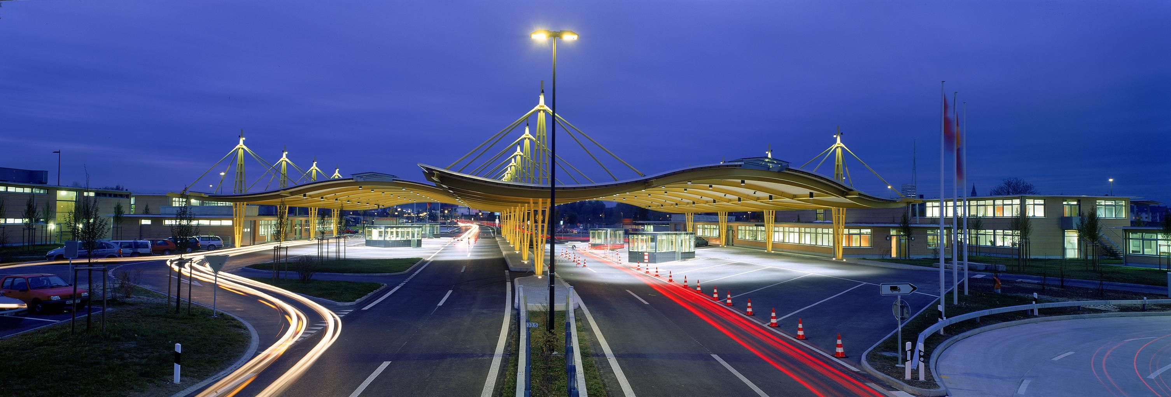
Chiffres-clés 2013
Recettes: 20 mia €
Déclarations en douane: 32 mio
Arrestations: 5500 personnes
Personnel: 4300 collaborateurs
Exportations: 177 mia €
Importations: 155 mia €
Accords de libre-échange: 26

Slide 6
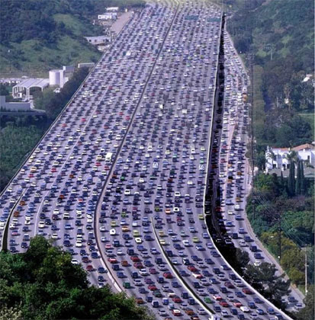
Douane - quo vadis?

Slide 8
Evolution des tâches et de l’effectif du personnel

Slide 9
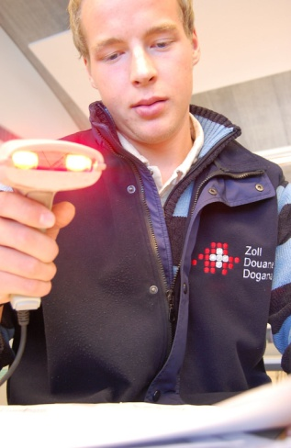
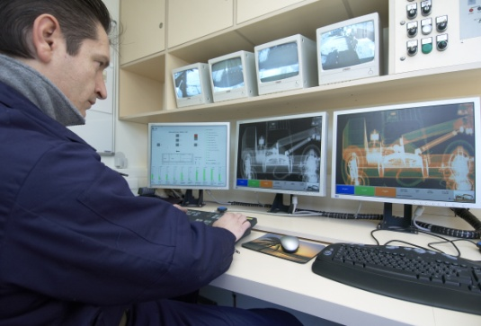
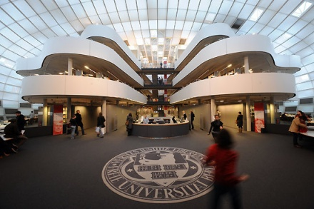
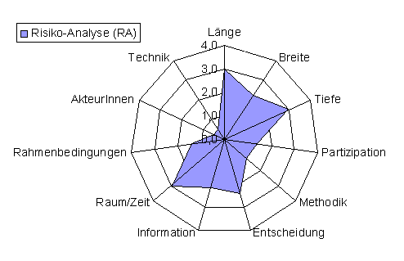
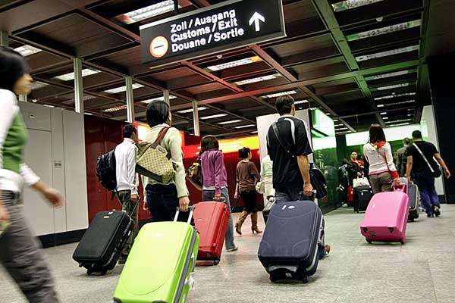
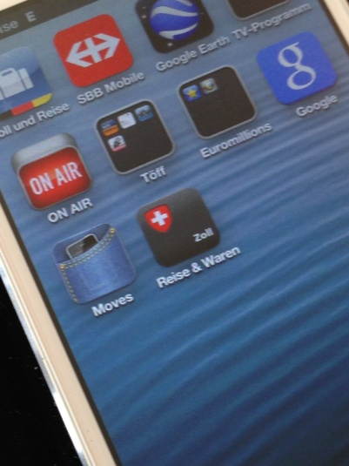
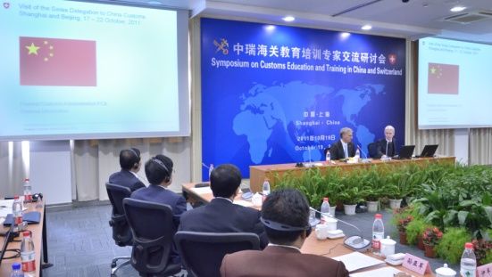
Comment maîtrisons-nous cela?
REORG

Slide 10
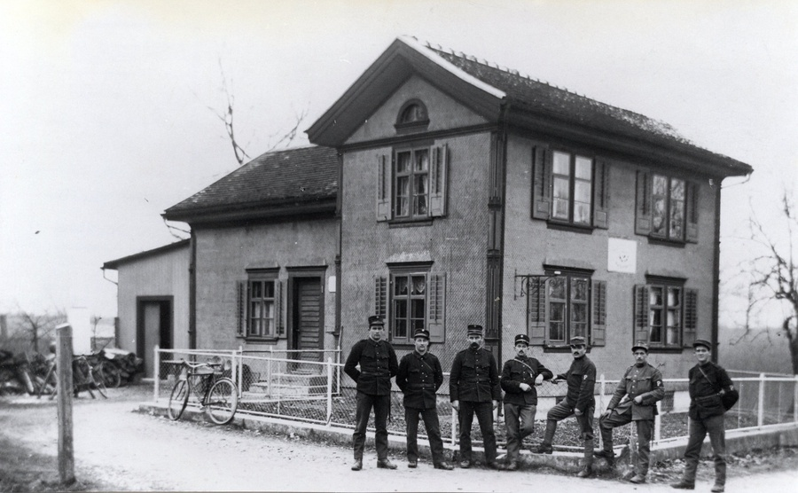
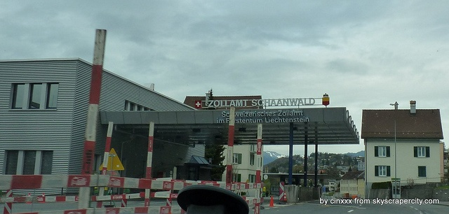
Part des droits de douane aux recettes de la Confédération
1914
2014

Slide 11
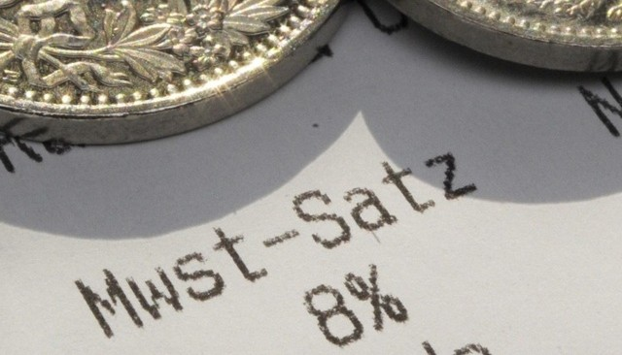
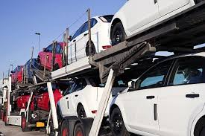
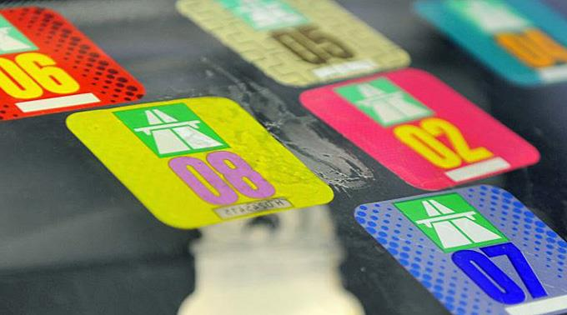
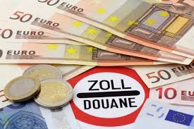
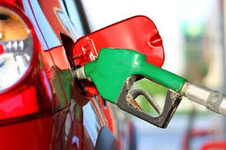
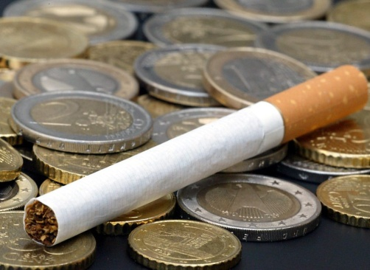
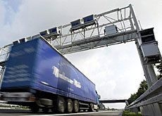
Impôts et taxes d'incitation actuels

Slide 12
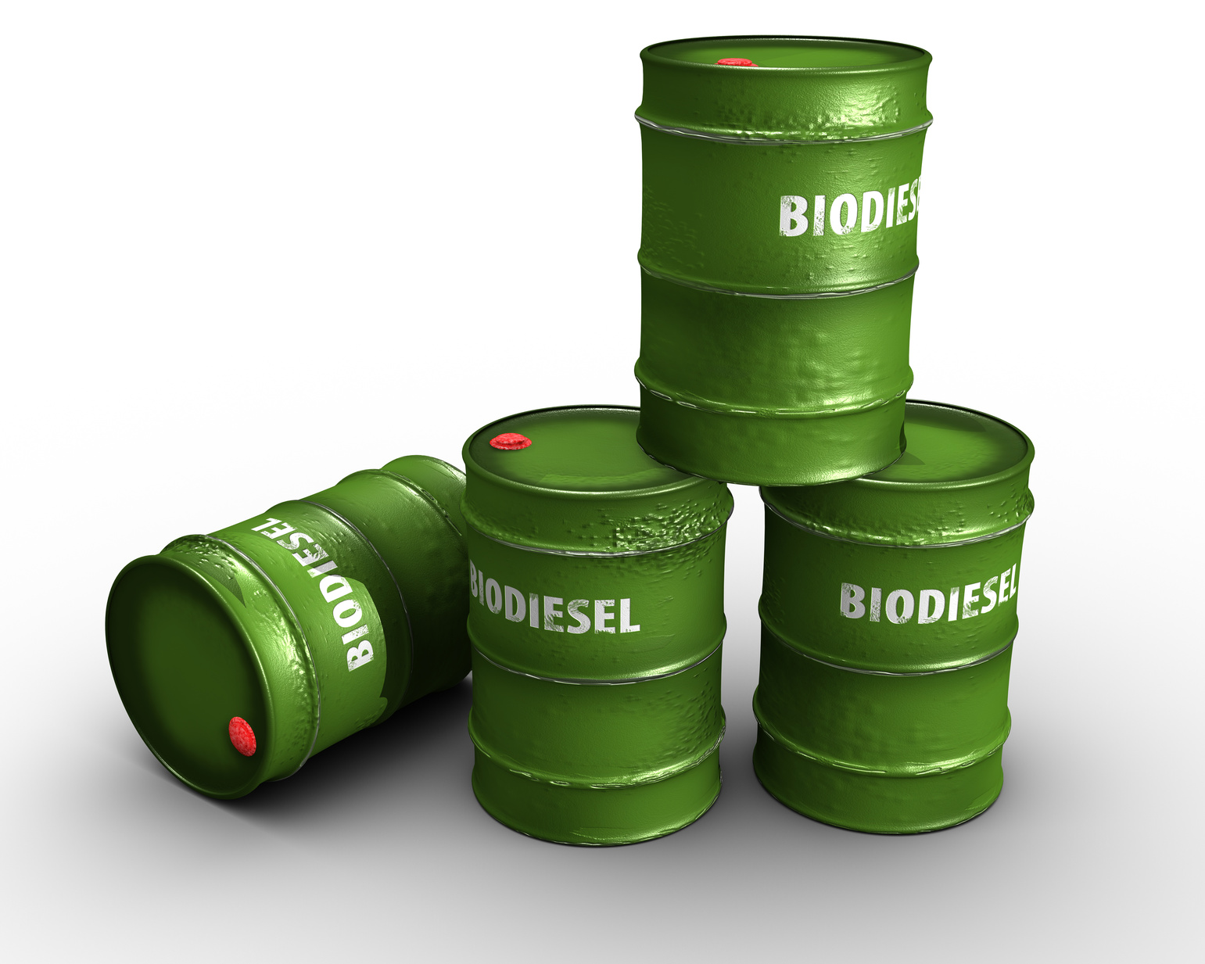
Impôt sur les huiles minérales Biocarburants

Slide 13
Promotion des biocarburants
Depuis quand cette promotion existe-t-elle?
Recettes de l'impôt sur les huiles minérales
Pertes fiscales en matière de biocarburants
→ ~ 4170 mio. €
→ ~ 15 mio. €

Slide 14
Volumes de biocarburants imposés
En mio. l à 15 °C resp. en mio. kg

Slide 15
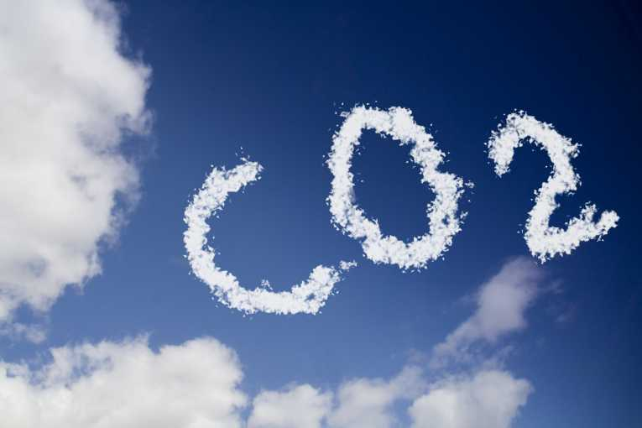
Taxe sur le CO₂

Slide 16
Evolution du taux de taxe sur le CO₂
dès | Taxe CO₂ par tonne | Eurocent par litre d‘huile de chauffage | Eurocent par kg de gaz naturel
01.01.2008 | CHF 12.- | 2,59 | 2,49
01.01.2010 | CHF 36.- | 7,76 | 7,49
01.01.2014 | CHF 60.- | 12,93 | 12,49
01.01.2016 (> 76 %) | CHF 72.- | 15,51 | 14,98
01.01.2016 (> 78 %) | CHF 84.- | 18,10 | 17,48
01.01.2018 (> 73 %) | CHF 96.- | 20,68 | 19,98
01.01.2018 (> 76 %) | CHF 120.- | 25,85 | 24,98

Slide 17
Recettes et évolution des volumes

Slide 18
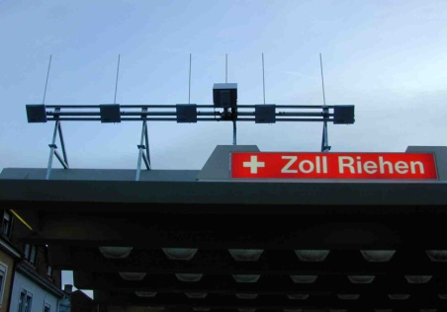
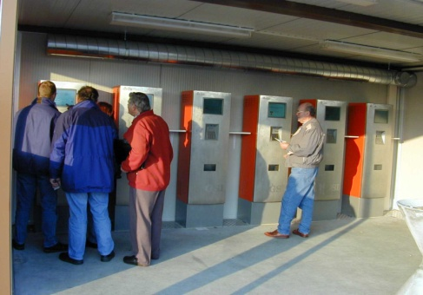
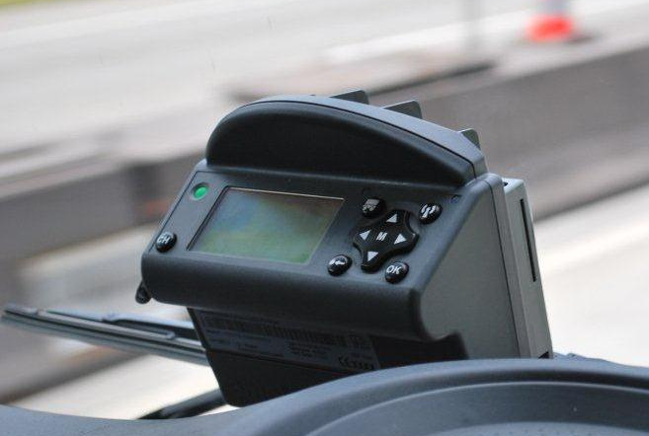
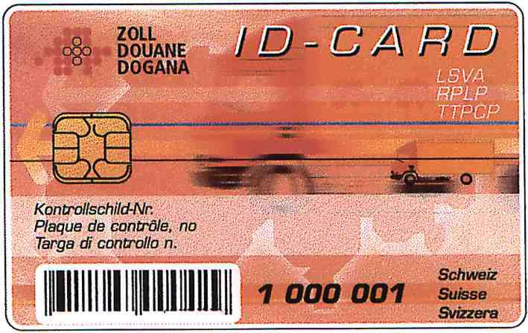
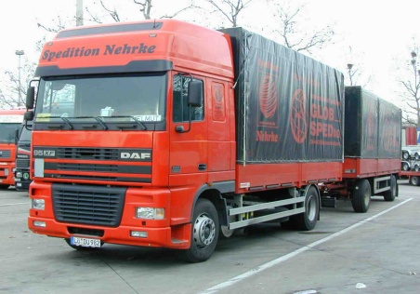
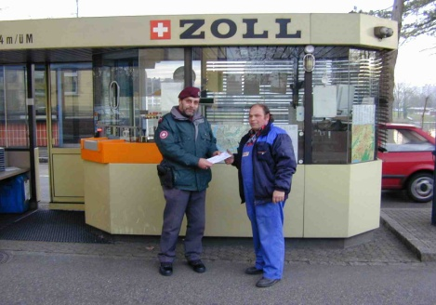
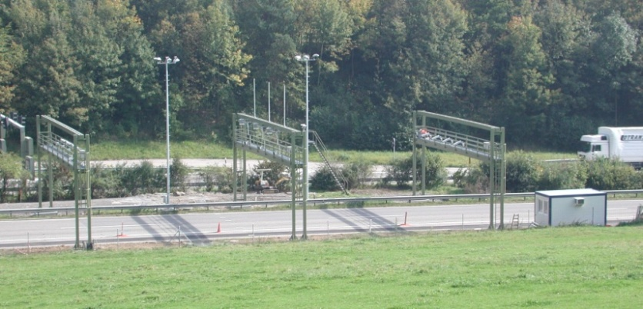
Département fédéral des finances DFF Administration fédérale des douanes AFD
Redevance sur le trafic des poids lourds liée aux prestations (RPLP) Système électronique de perception de redevances

Slide 19
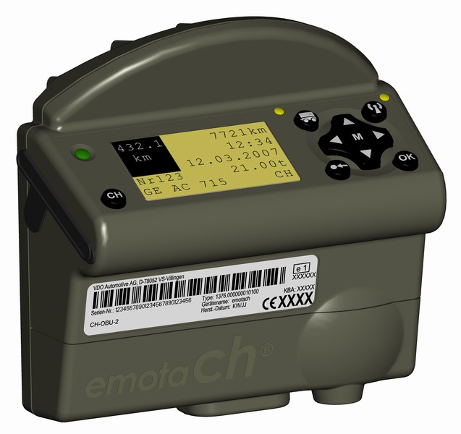
Bases de la RPLP
Objet de la redevance Véhicules lourds pour le transport de marchandises de > 3,5 tonnes
Infrastructure Toutes les routes publiques
Principe de la perception - par kilomètre - par tonne - en fonction des émissions
Catégorie de redevance Standard pour camion 40 t: 0,6 euro/km
Exploitant Administration fédérale des douanes
Date d’introduction 1er janvier 2001
Deuxième génération d’appareil de saisie emotach® depuis 2012

Slide 20
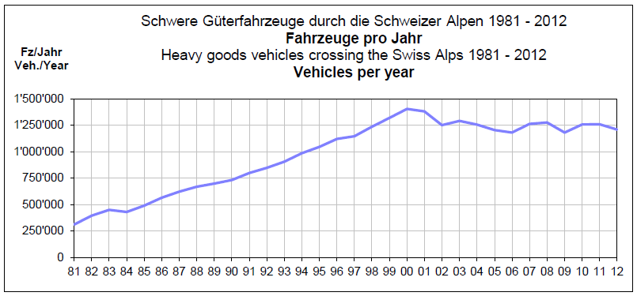
Effets de la RPLP
Changement de tendance pour les km parcourus par les camions
Renouvellement/modernisation de la flotte de véhicules
Concentration pour l'industrie des transports (assainissement des structures)
Introduction RPLP
Notes:
20

Slide 21
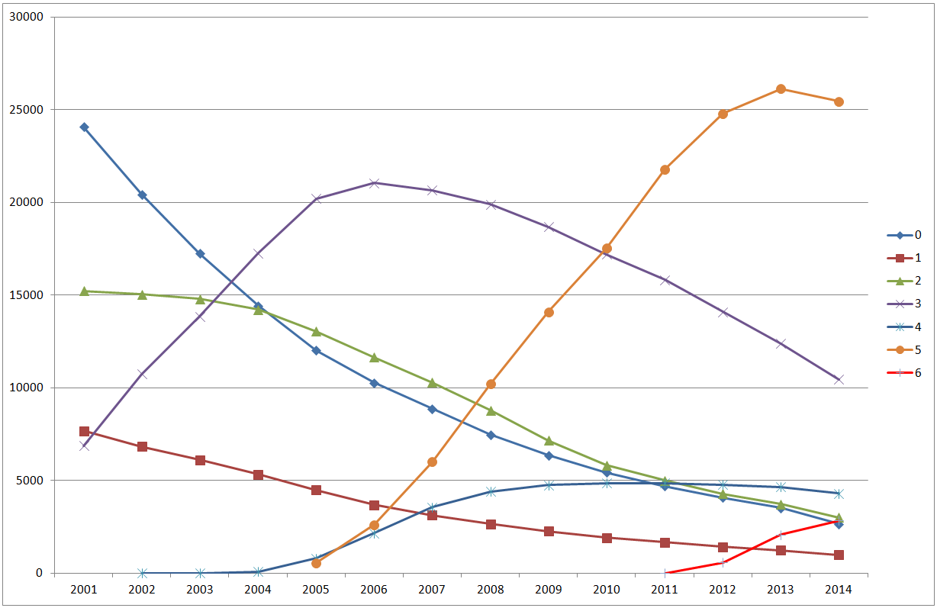
Evolution des classes d’émission des vhc
Norme EURO
Nombre de véhicules
Année
Notes:
21

Slide 22
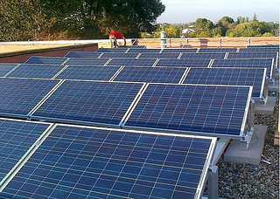
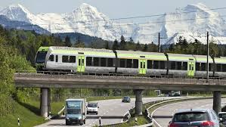
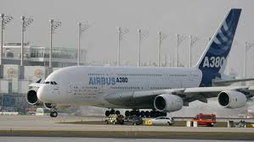
Impôts et taxes futurs

Slide 23
Propositions / idées
Institutionnalisation de cette conférence annuelle de l'OMD
Thématiser dans le CTP
Plate-forme de thèmes techniques: par exemple les biocarburants (avec liens vers d'autres thèmes comme le SH, les laboratoires de la douane, l'origine, etc.)
Collection de fiches d'information
Attribution de mandat à une université / un institut comme la Crossing Border Research Association (création d'une banque de données avec quels paramètres, création de codes d'impôts internationaux)
Exposé sur le sujet à la Conférence PICARD

Slide 24
Avantages d'une banque de données commune
Renforcer la transparence
Davantage de sécurité juridique
Accroissement de l'efficacité des administrations douanières
Réduction des coûts pour les projets informatiques
L'étude comparative devient possible
Possibilité d'harmonisation / normalisation
Amélioration concernant le calcul des ressources
Simplification des dédouanements
Interlocuteur parmi les Etats membres

Slide 26
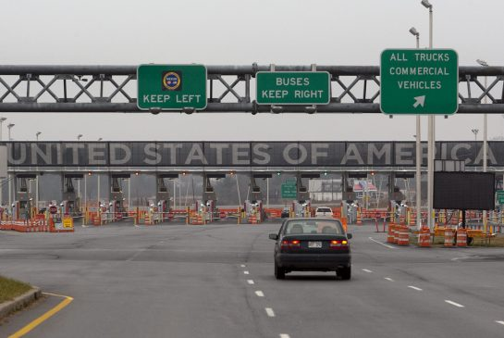
Tant qu'il y aura des frontières, des administrations douanières existeront.

Slide 27
Questions ?

